Slide 1
Rational Unified Process (RUP)
Melanie Bugelnig Marcel Judth
5AHIFS 2018/19

Slide 2
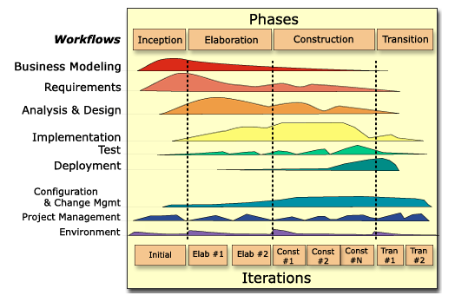
Workflows und deren Artefakte
Eingabe: gewisse Artefakte
Ausgabe: festgelegte Anzahl an Artefakte
Core-
Workflows
Supporting-
Workflows

Slide 3
Business modelling
Verständnis für das Umfeld
Probleme sollen erkannt werden
Business Use Case Model, Domain Model u. Business Vision

Slide 4
Requirements
Festlegung der Funktion des Zielsystems
Grobe Schätzung
Vision, Stakeholder Request u. Prototype

Slide 5
Analysis & Design
Ableiten des eigentlichen Systems

Slide 6
Implementation
Planung durch
Component Diagram
Integration Build Plan
Implementation Model

Slide 7
Test
Unit-Tests (einzelne Komponente)
Systemtests (neuen Teile)
Integrationstest (gesamte System)
User-Acceptance-Test (Endnutzer)

Slide 8
Deployment
Auslieferung an den Kunden
Training Materials
Product
Deployment Plan
End User Support Material

Slide 9
Configuration & Change Management
Auf Forderungen des Kunden reagieren
Change Request
Configuration Management Plan

Slide 10
Project Management
Projekte besser planen und ausführen
Risk List
Iteration Plan
Work Order

Slide 11
Environment
Optimale Bedingungen für Entwickler schaffen
Design Guidelines
Test Guidelines
Tool Guidelines

Slide 12
Vorteile von RUP
Risikofaktoren können schnelle erkannt werden
Bessere Arbeitsteilung
Laufende Qualitätssicherung
Prozess verbessert sich nach jeder Iteration

Slide 13
Nachteile von RUP
Komplexer Prozess
Werkzeuge kostenpflichtig
Oft komplizierte Iterationsplanung

